Slide 1
Mitä on kertomuksellisuus?
Johdanto kurssiin 6:
Nykykulttuuri ja kertomukset
Virpi Kuronen

Slide 2
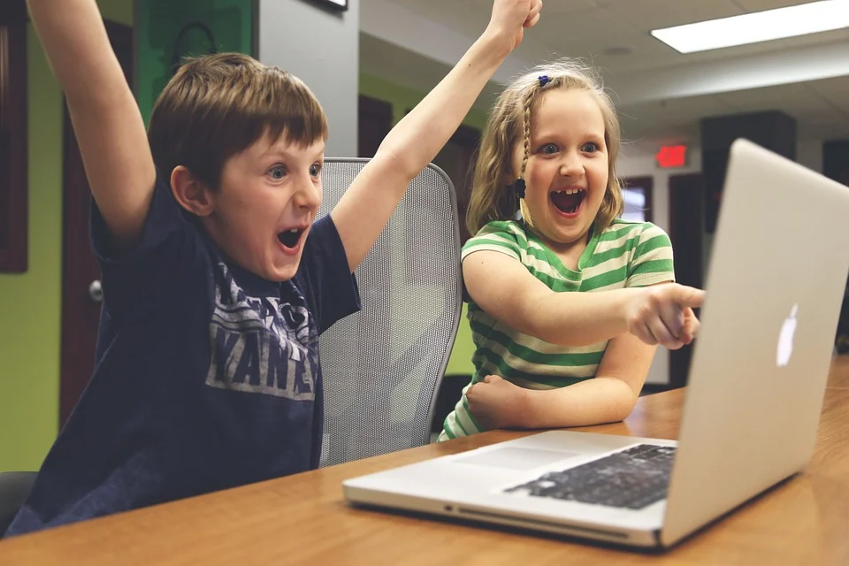
Kertomuksia on kauno- ja tietokirjallisuudessa, elokuvissa, Tv-sarjoissa, mediateksteissä, peleissä, uutisissa, mainoksissa, puheessa… Jopa esineisiin ja tavaroihin voi liittyä kertomus.
Millaisen kertomuksen katsoja muodostaa kuvasta?

Slide 3
1. KÄSITTEET
Mikä on kertomus?
Mikä on tarina?
Mitä on juoni?
Mitä on kertomuksellisuus?

Slide 4
Kertomus
= fiktiivinen tai ei-fiktiivinen kokonaisuus, josta käy ilmi tapahtumien järjestys, esim. sairauskertomus, myytti, novelli
Tarina
= Usein synonyymi kertomukselle, lyhyehkö juttu tai taru. Kerronnan teoriassa tarina on kokonaisuus, jossa tapahtumat esitetään aikajärjestyksessä.
Juoni
= Tapahtumien kulku kertomuksessa. Tapahtumien välillä tulee ilmi syy-seuraussuhteet, mutta tapahtumia ei välttämättä esitetä aikajärjestyksessä.

Slide 5
KERTOMUKSELLISUUS
Viestien rakentuminen kertomuksen muotoon
2. Kertomus omassa arjessa
Miksi kertomus vetoaa ihmisiin? Miksi me pidämme kertomuksista?
Kerro esimerkkejä arkielämän kertomuksellisuudesta. Mistä tilanteista sinä luot kertomuksia tai millaisia kertomuksia arvostat?

Slide 6
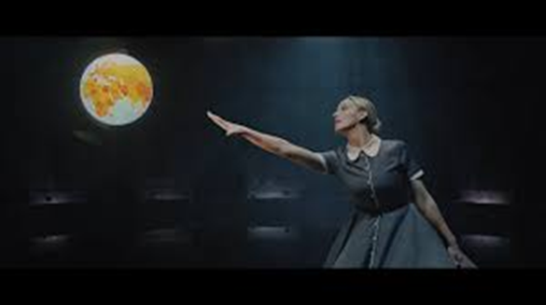
3. Kertomus mainoksessa:
Tjäreborg – Kaninkolo
Pohtikaa ryhmissä:
Mikä on mainoksen kertomus?
(Alkutilanne, ajallinen järjestys =tarina, juoni = esitysjärjestys, lopputilanne)
2. Miten kertomuksellisuudella haetaan vaikuttavuutta mainoksessa? Mikä on mainoksen tavoite?
3. Mitä tekstilajille tyypillisiä keinoja on käytetty?

